Slide 1
Primjeri tehničkih dijagnoza u građevinskoj forenzici
HRVATSKA KOMORA INŽENJERA GRAĐEVINARSTVA
Dani Hrvatske komore inženjera građevinarstva Opatija, 2019.
Božo Soldo
Prof. dr. sc. Božo Soldo, Sveučilište Sjever, Odjel za graditeljstvo, Varaždin
Notes:
1

Slide 2
izraz - za prepoznavanje bolesti u medicini? Dijagnoza
- razlikovanje različitih bolesti - diferencijalna dijagnoza
primjena širokog spektra znanstvenih polja/grana za utvrđivanje činjenica
Forenzika

Slide 3
Tehnička dijagnoza
je osnovni polazak svake građevinske akcije!
gradnja, konzervacija, restauracija, rekonstrukcija, obnova, sanacija, …….
Građevinska forenzika
Tehnička dijagnoza
Rješenje
zadatak
zaključak
cilj

Slide 4
- dogodilo se - - prošlost -
Zašto je nešto tako kako je ?
Zašto je došlo do nečega?
Vještačenje
je radnja da se neke činjenice rasprave kako bi se donijela pravilna sudska odluka.
Stručne osobe se nazivaju vještaci/eksperti. Vještak – vješt
Ekspert – Osobe koje raspolažu posebnim znanstvenim ili stručnim znanjem.
osoba s velikim znanjem i iskustvom
na određenom području - stručnjak, znalac itd.

Slide 5
Vještačenje se sastoji iz dva dijela:
- Nalaza - ekspertiza
- Stručno mišljenje.
Nalaz je neposredno čulno opažanje ili posmatranje/ predmeta/ vještačenja, - istraživanje, dokazivanje, argumenti itd ........
Mišljenje je izvođenje zaključaka prema pravilima struke ili znanja iz utvrđenih činjenica ...... naglašavati argumente

Slide 6
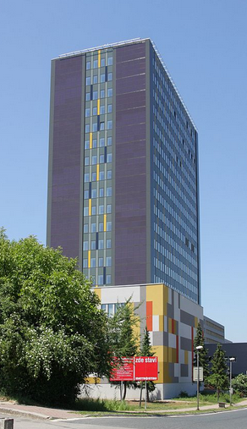
Institute for Forensic Engineering
- Faculty of Civil Engineering
- doktorski studiji

Slide 7
Primjeri:
S U D
Tužitelj
- punomoćnik - odvjetnik
- vještak
Tuženik
- punomoćnik - odvjetnik
- vještak
vještak
imenuje sud

Slide 8
Vještak:
--------------------------------
savjesno, odgovorno, zakonito itd
poštujući kodeks struke i znanosti
Etička svijest potreban dio profesionalne prakse ………/inženjera.
Etika (običaj) je filozofska disciplina koja se bavi problematikom morala (ćud).

Slide 9
KODEKS
STRUKOVNE ETIKE OVLAŠTENIH INŽENJERA GRAĐEVINARSTVA
Donositelj:
HRVATSKA KOMORA INŽENJERA GRAĐEVINARSTVA
Izdanje: NN 53/2012
Broj dokumenta u izdanju: 1343
Datum tiskanog izdanja: 11.5.2012.
skup načela i pravila kojih su se ovlašteni inženjeri građevinarstva dužni pridržavati pri obavljanju poslova u okviru svoje struke.
≈10 stranica

Slide 10
Diploma
prednosti i prava
odgovornost
temeljna načela:
čestitost, poštenje, spremnost na rad za opće dobro ….. i sve one vrline koje se _______ očekuju.

Slide 11
Kakvo je stanje?
Vaš zadatak:
-
-
-
Zaključak :
iz primjera

Slide 12
Primjeri
- dogodilo se - - prošlost -
Zašto je nešto tako kako je ?
Zašto je došlo do nečega?
1.
- ispravak u zadnji čas -
Hoćemo da postane onako kako želimo?
2.
- budućnost -
Istražiti moguće uzroke nekog problema…
Kako?
3.

Slide 13
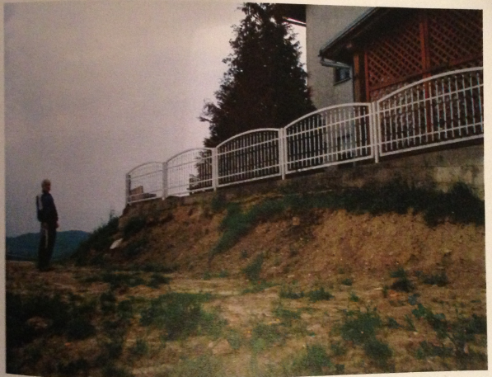
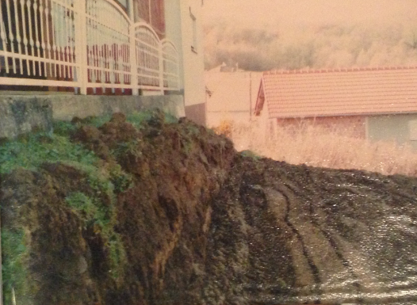
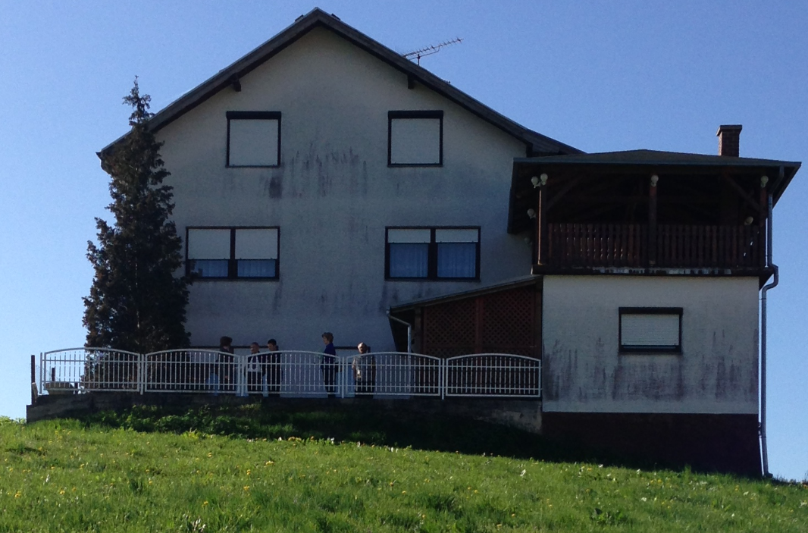
Primjer 1
Parapet
Parapet (talijanski: parapetto)
je zidna ograda na rubovima terase ili neke druge građevine

Slide 14
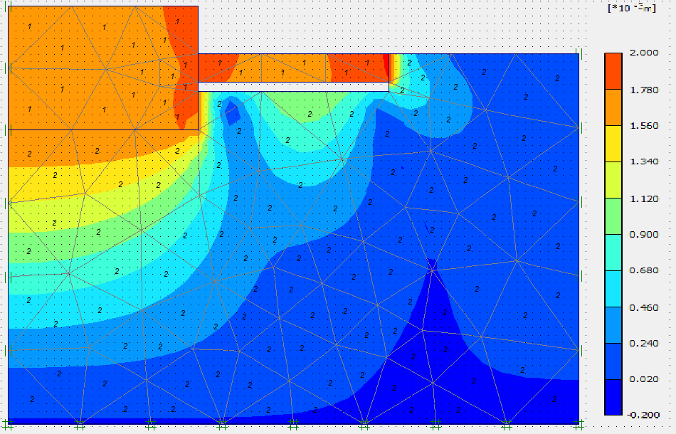
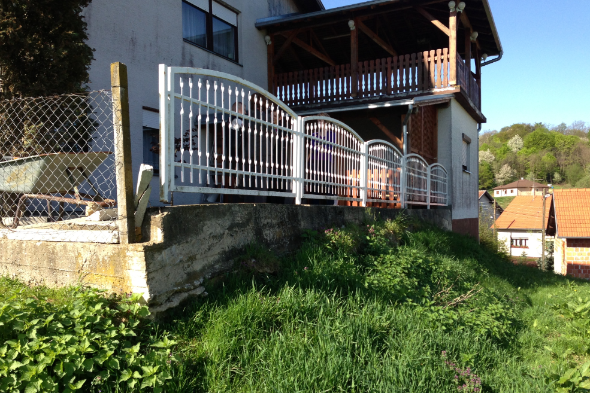
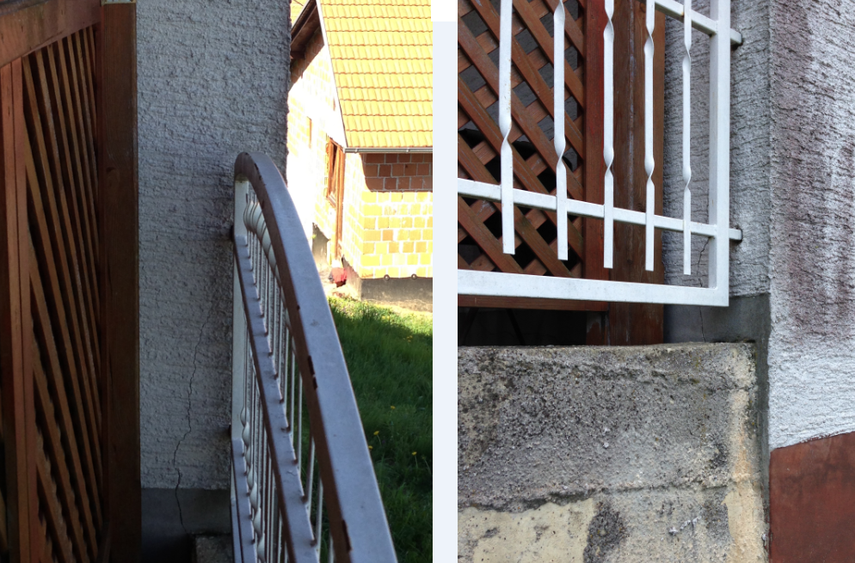
Primjer 1
pukotine
slijeganje

Slide 16
Primjeri:
S U D
Tužitelj
- punomoćnik - odvjetnik
- vještak …….
Tuženik
- punomoćnik - odvjetnik
- vještak……..
Zaključak:
DA (ima argumenti)
Dokaži?
Zaključak:
NE (nema argumenata misli da ……)
vještak
imenuje sud
Eto…
Dokazano!
Ne vidi. Ne zna.

Slide 17
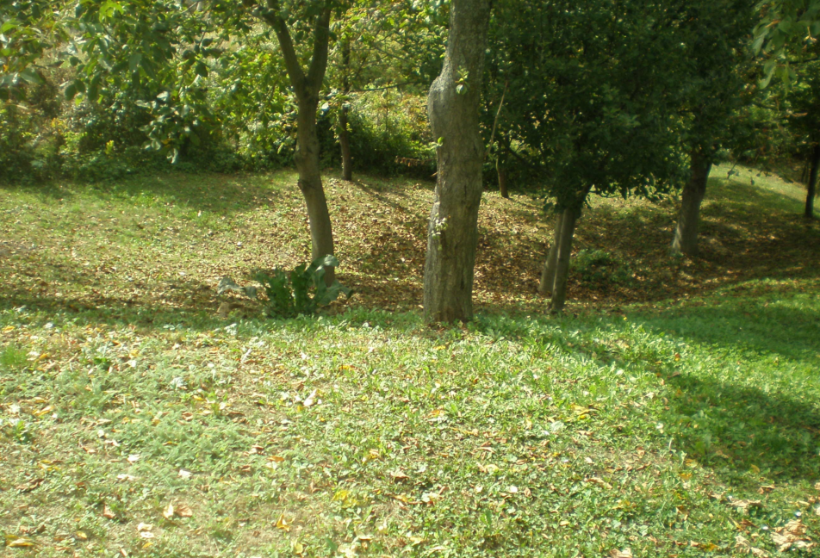
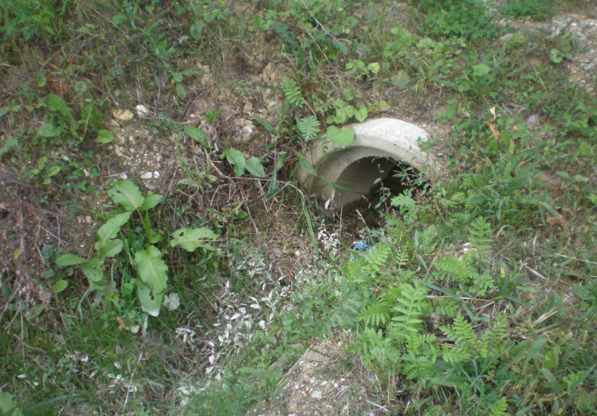
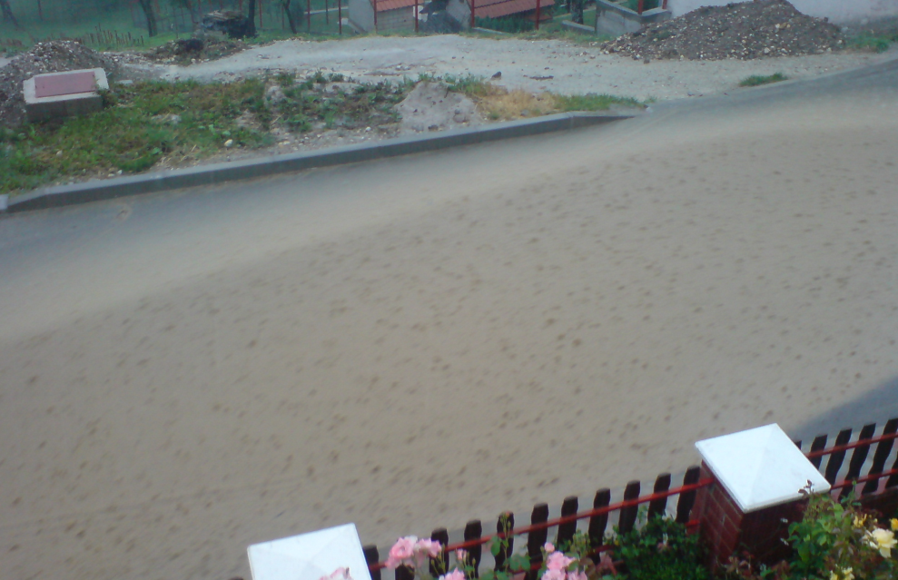
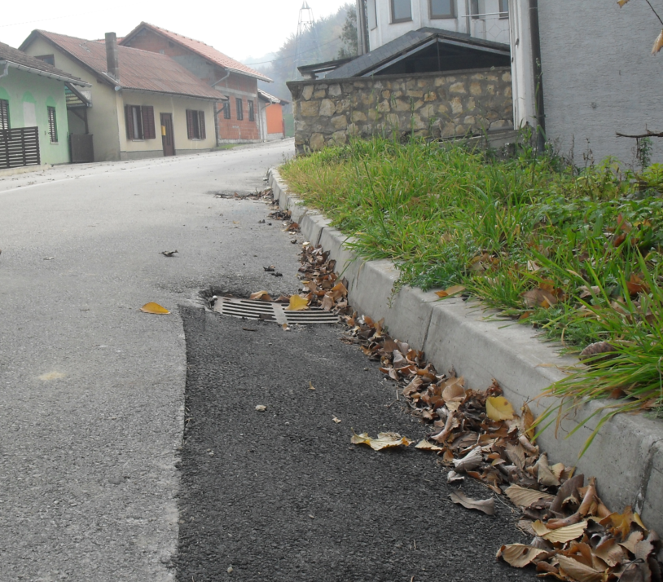
Primjer 2

Slide 19
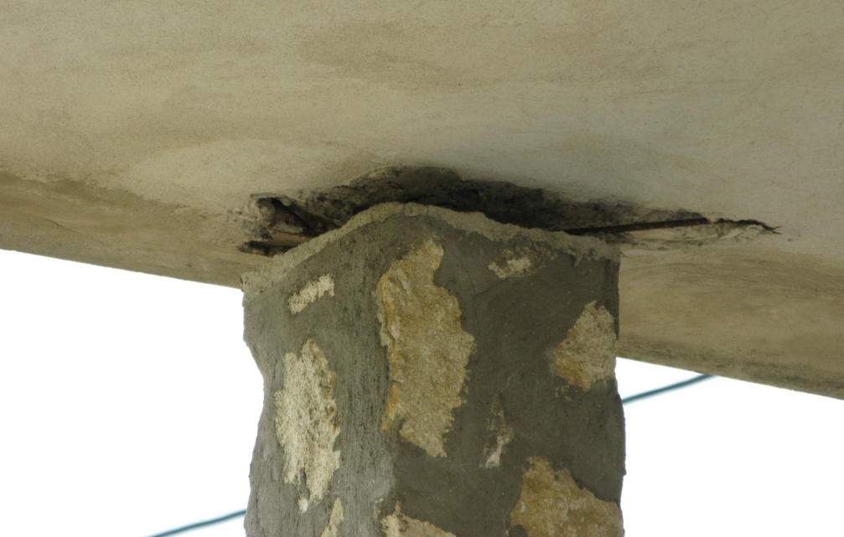
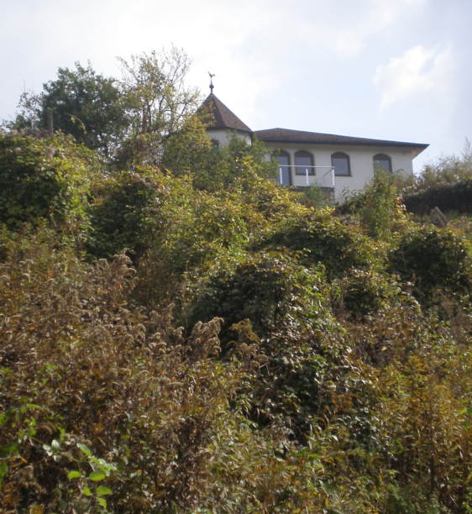

Slide 20
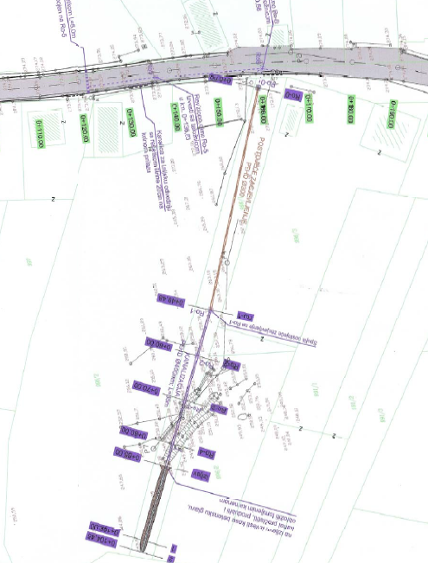
Primjer 2
2. put

Slide 21
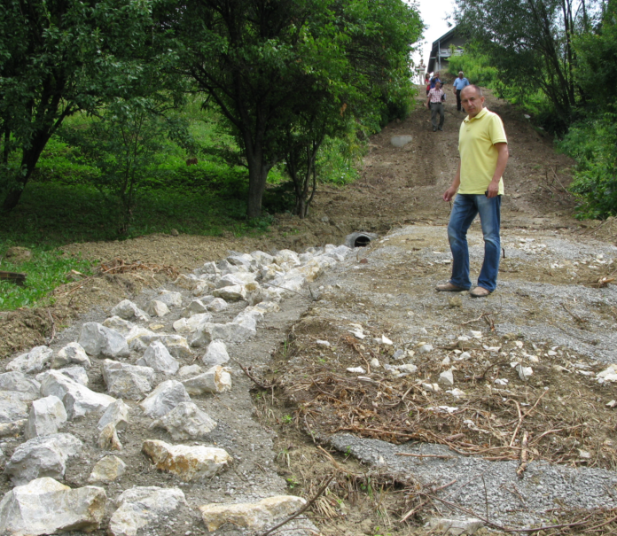

Slide 22
Primjeri:
S U D
Tužitelj
- punomoćnik - odvjetnik
- vještak
Tuženik
- punomoćnik - odvjetnik
- vještak
Zaključak:
DA (ima argumenti)
Zaključak:
NE (nema argumenata)
vještak
imenuje sud

Slide 23
Primjer 3
Investitor:
Projektant:
Želja…..

Slide 24
Izvođač:
Nadzor:
?
?
?
Investitor:
Projektant:
Na građevini u blizini nije nije bilo vode.

Slide 25
Investitor:
Projektant:
Pumpanje vode

Slide 26
Izvođač:
Nadzor:
Pomoć :
Može
Novci: …………. kn
Investitor …..: Nema

Slide 27
Idejno rješenje
Idejni projekt
Posebni uvjeti:
- javnopravna tijela:
---
---
---
Elaborati:
Glavni projekt:
Potvrde na Glavni projekt:
Građevinska dozvola
1.
2.
3.
4.
5.

Slide 28
Primjer 4
Nadzor: stop……
U geotehničkom elaboratu piše:
Treba izraditi : Projekt temeljenja – duboko temeljenje … piloti….

Slide 29
Komentari……..
Preporuke ……
Što bi moglo pomoći?

Slide 30
Možda bi pomoglo:
čitljiv način
ideja
- uzrok:
- poduzrok 1
- poduzrok 2
Kauzalitet (lat. causalitas)
je filozofski koncept koji objašnjava odnos uzroka i posljedice.
„Svaka promjena ima svoj uzrok.”

Slide 31
stalno poboljšanje
Primjeri
- dogodilo se - - prošlost -
Zašto je nešto tako kako je ?
Zašto je došlo do nečega?
1.
- ispravak u zadnji čas -
Hoćemo da postane onako kako želimo?
2.
- budućnost -
Istražiti moguće uzroke nekog problema…
Kako?
3.

Slide 32
izrađuje grupa stručnjaka različitih kvalifikacija i raznih stručnih područja/polja/grana/…….
- Pomaže u utvrđivanju uzroka problema.
- Ohrabruje aktivno učešće članova
- Predstavlja odnos uzrok-posljedica - čitljiv način.
- Uvećava znanje o procesima
- Identificira područja u kojima treba prikupiti podatke

Slide 33
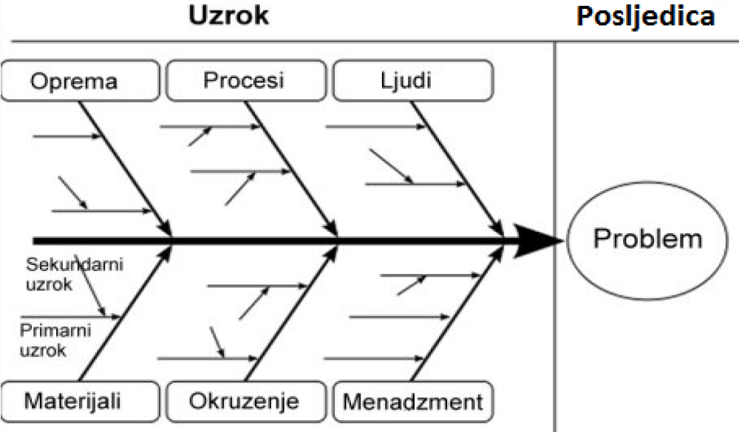
stalno poboljšanje
Možda bi pomoglo:
ideja

Slide 34
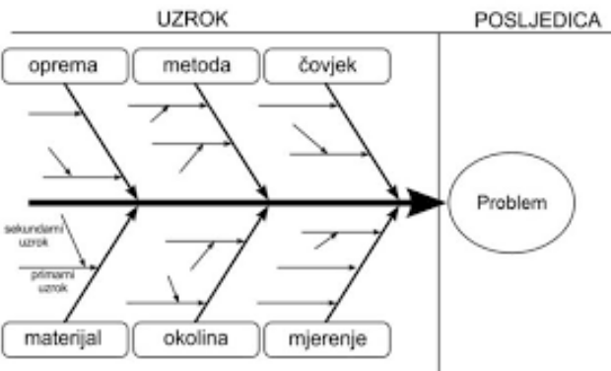
stalno poboljšanje

Slide 35
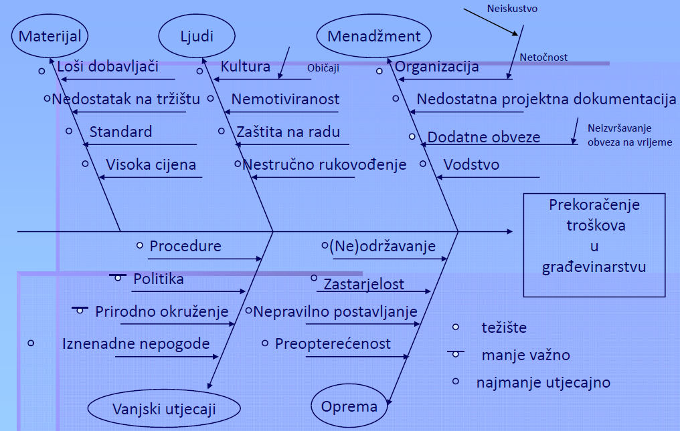
stalno poboljšanje
www.gfos.unios.hr/.../Zlata-Dolaček-Alduk-predavanje-9-statisticke-metode-19-06-20...

Slide 36
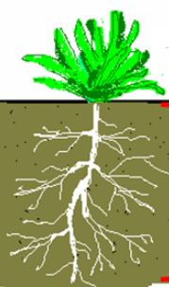

Slide 37
1.
Idejno rješenje
Idejni projekt
Posebni uvjeti:
- javnopravna tijela:
---
---
---
Elaborati:
Glavni projekt:
Potvrde na Glavni projekt:
Građevinska dozvola
Sudionici u gradnji
2.
3.
4.
5.
6.

Slide 38
ZNANSTVENA, ZNANSTVENO – STRUČNA I STRUČNA DJELA
Monografija
Doktorska disertacija
Diplomski (magistarski) znanstveni rad
Znanstveni članak
Znanstvena studija ili znanstveni projekt
Udžbenik
Enciklopedija
Leksikon
Praktikum
Rječnik
Zbornik radova
Bibliografija
Priručnici
Ljetopisi (godišnjaci)
Znanstveni časopisi
Stručni članak
Prikaz
Elaborat
Ekspertiza
Stručni izvještaj
Recenzija
Vodiči
Referentne publikacije
Standardi.
Anotacija
Apologija
Diskusija
Esej, ogled ili zapis
Interpretacija
Kritika
Polemika

Slide 39
Npr.:
Elaborat - temeljito se izlaže i obrađuje neko pitanje ili predmet.
Ekspertiza
Nalaz. neposredno čulno opažanje ili posmatranje/ predmeta/ vještačenja, - istraživanje, dokazivanje, argumenti itd ........
Mišljenje je izvođenje zaključaka prema pravilima struke ili znanja iz utvrđenih činjenica ...... naglašavati argumente
Diskusija je tematska usmena rasprava, ima opću vrijednost.
Usmeno iznošenjae stavova i argumenata i kritika, drugih mišljenja o određenom pitanju (temi).

Slide 40
HRVATSKA KOMORA INŽENJERA GRAĐEVINARSTVA
Dani Hrvatske komore inženjera građevinarstva Opatija, 2019.
Hvala na pažnji !

